Slide 1


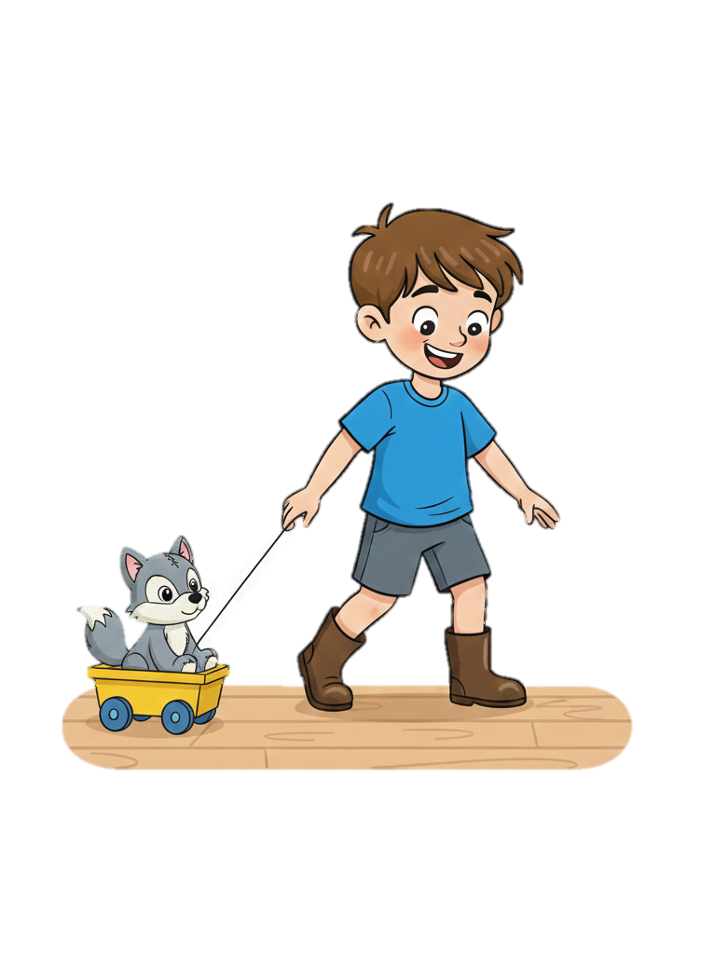







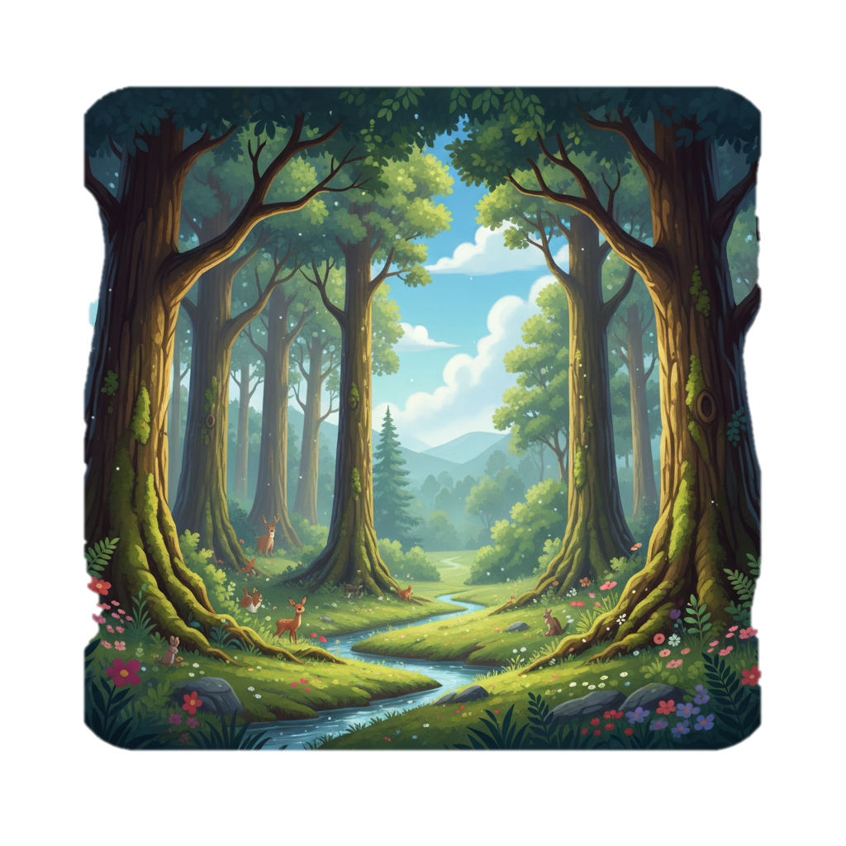
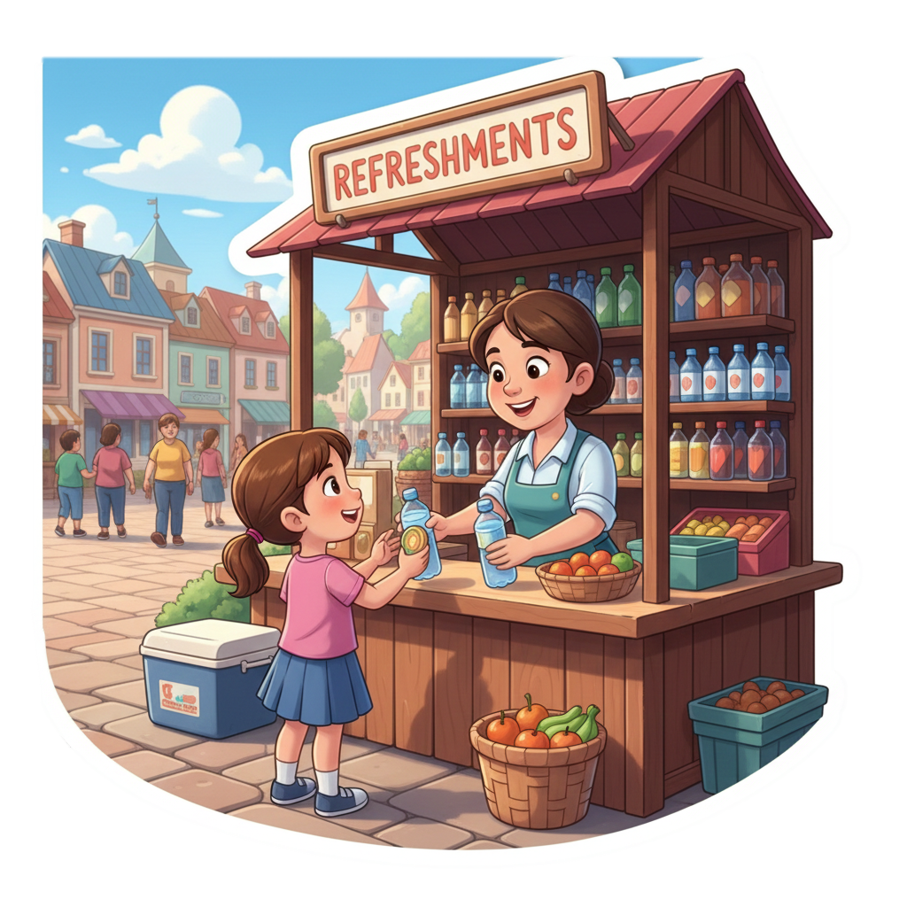
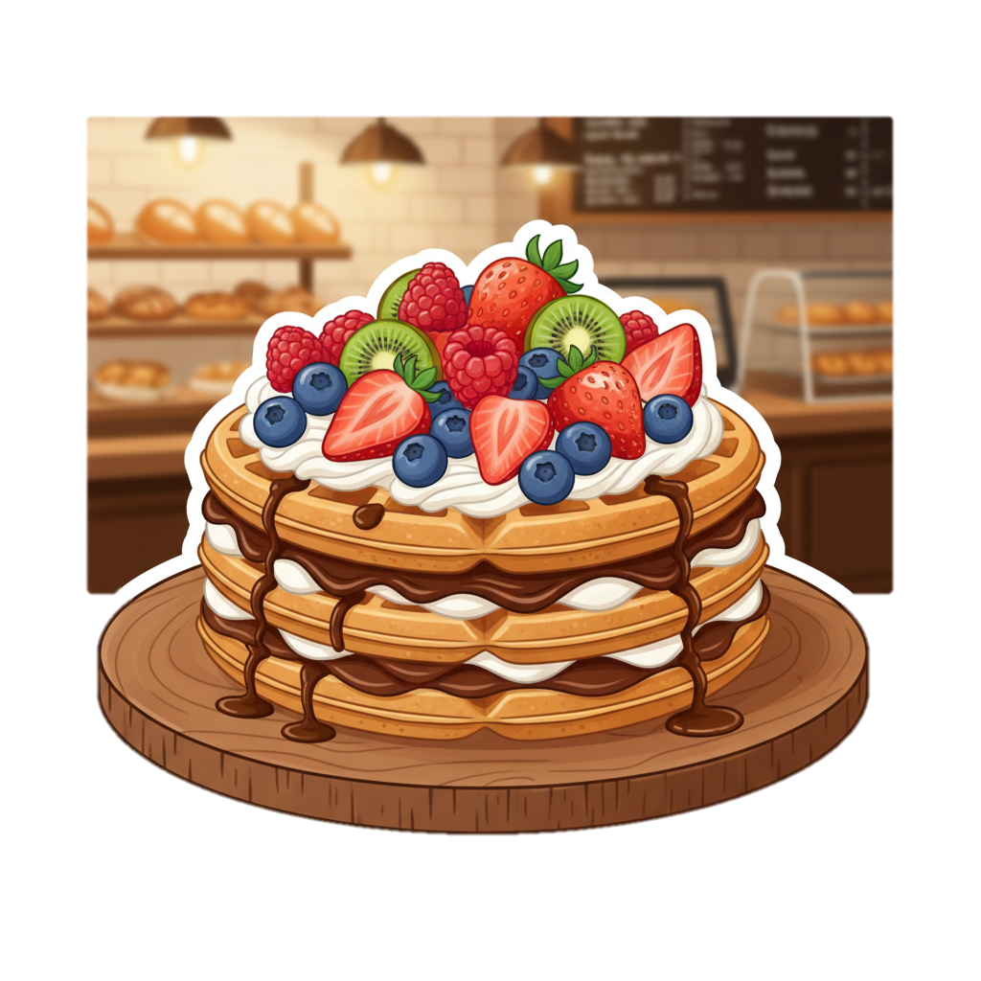



вовка.
Іван
волошок.
Валя
возить
нарвала
У
торт.
на
вітрині
У
Вадима
з
вафельний
варення
кульбабок.
магазині
Валя
воду.
плаває
Василь
купила
басейні.
у
Дядько
Під
плаває
водолаз.
автобус.
водою
водить
Володя
рукавички.
гарні
У
лісі
У
дерева.
високі
Варі

